Slide 1


第九章 功率放大电路
9.1 功率放大电路概述
9.2 互补功率放大电路
9.3 功率放大电路的安全运行
9.4 集成功率放大电路
返回

Slide 2
9.1 功率放大电路概述
图9.1.1 小功率共射放大电路的输出功率和效率的分析
图9.1.2 单管变压器耦合功率放大电路
图9.1.3 变压器耦合乙类推挽功率放大电路
图9.1.4 OTL电路
图9.1.5 OCL电路
图9.1.6 BTL电路
返回

Slide 3
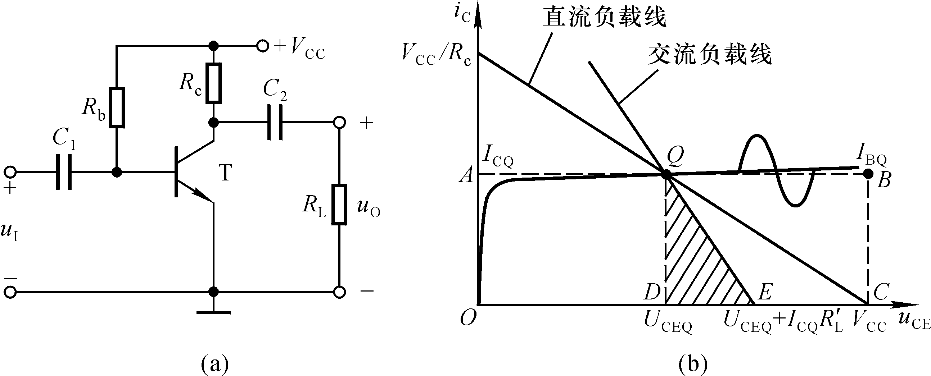
图9.1.1 小功率共射放大电路的
输出功率和效率的分析
返回

Slide 4
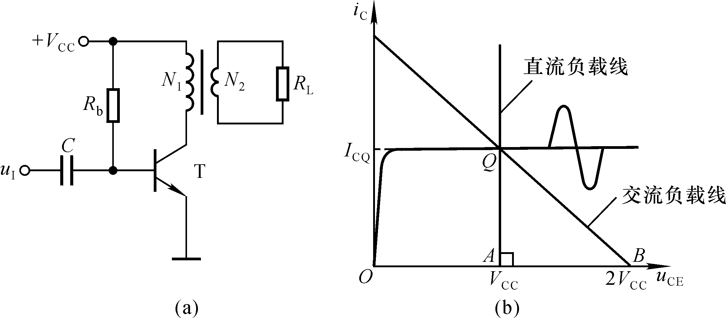
图9.1.2 单管变压器耦合功率放大电路
返回

Slide 5
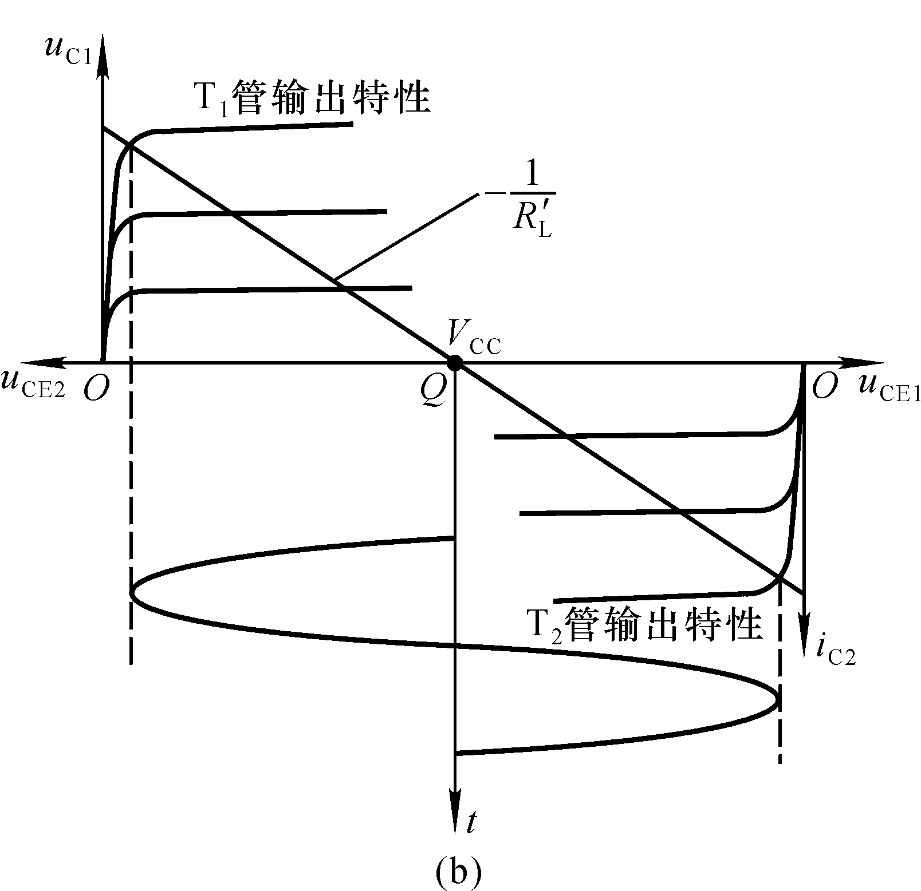
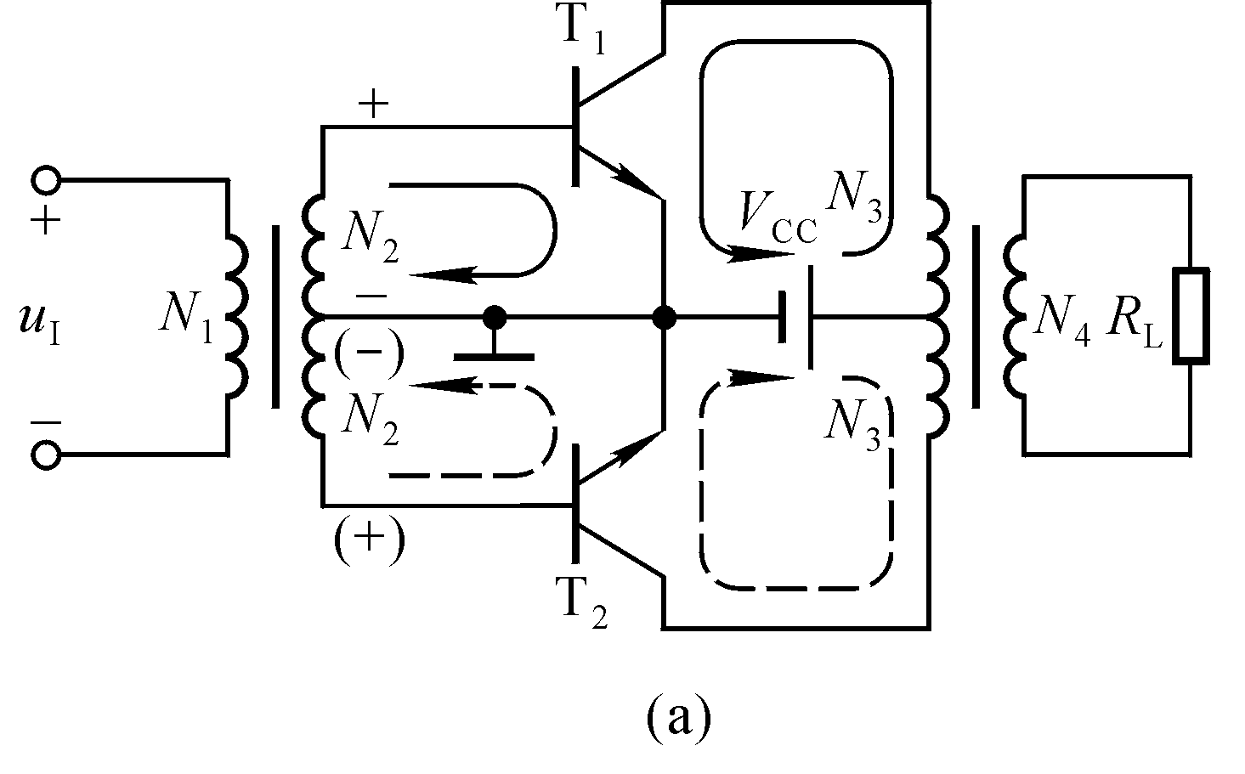
图9.1.3 变压器耦合乙类推挽功率放大电路
返回

Slide 6
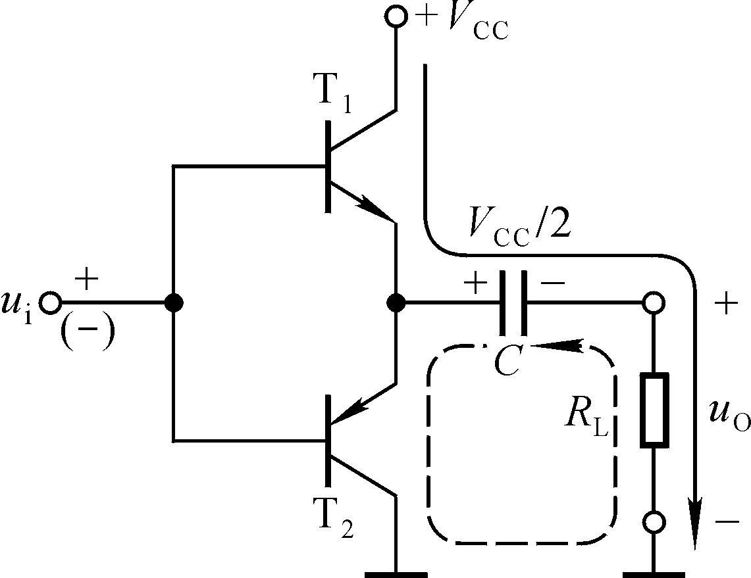
图9.1.4 OTL电路
返回

Slide 7
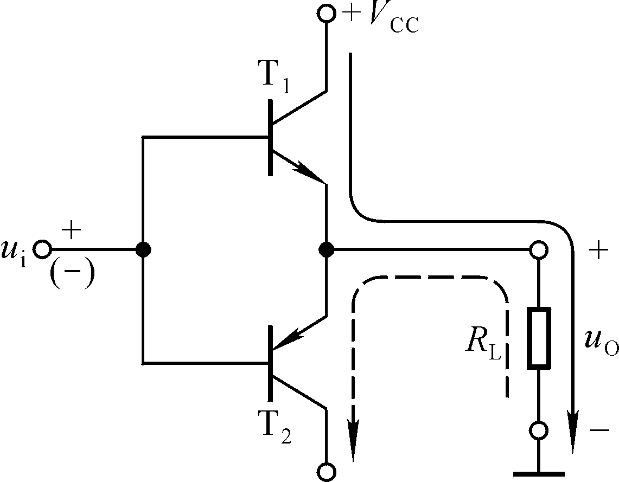
图9.1.5 OCL电路
返回

Slide 8
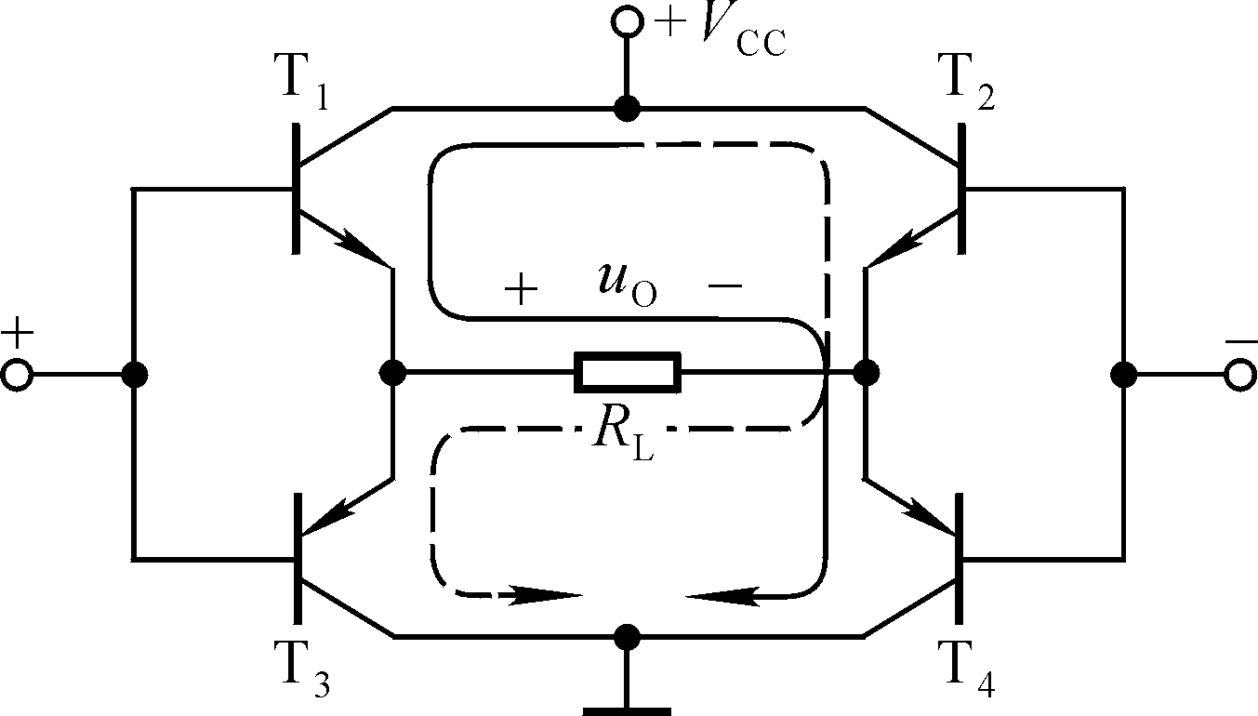
图9.1.6 BTL电路
返回

Slide 9
9.2 互补功率放大电路
图9.2.1 交越失真的产生
图9.2.2 消除交越失真的OCL电路
图9.2.3 T₁和T₂管在u_{i}作用下输入特性中的图解分析
图9.2.4 OCL电路的图解分析
返回

Slide 10
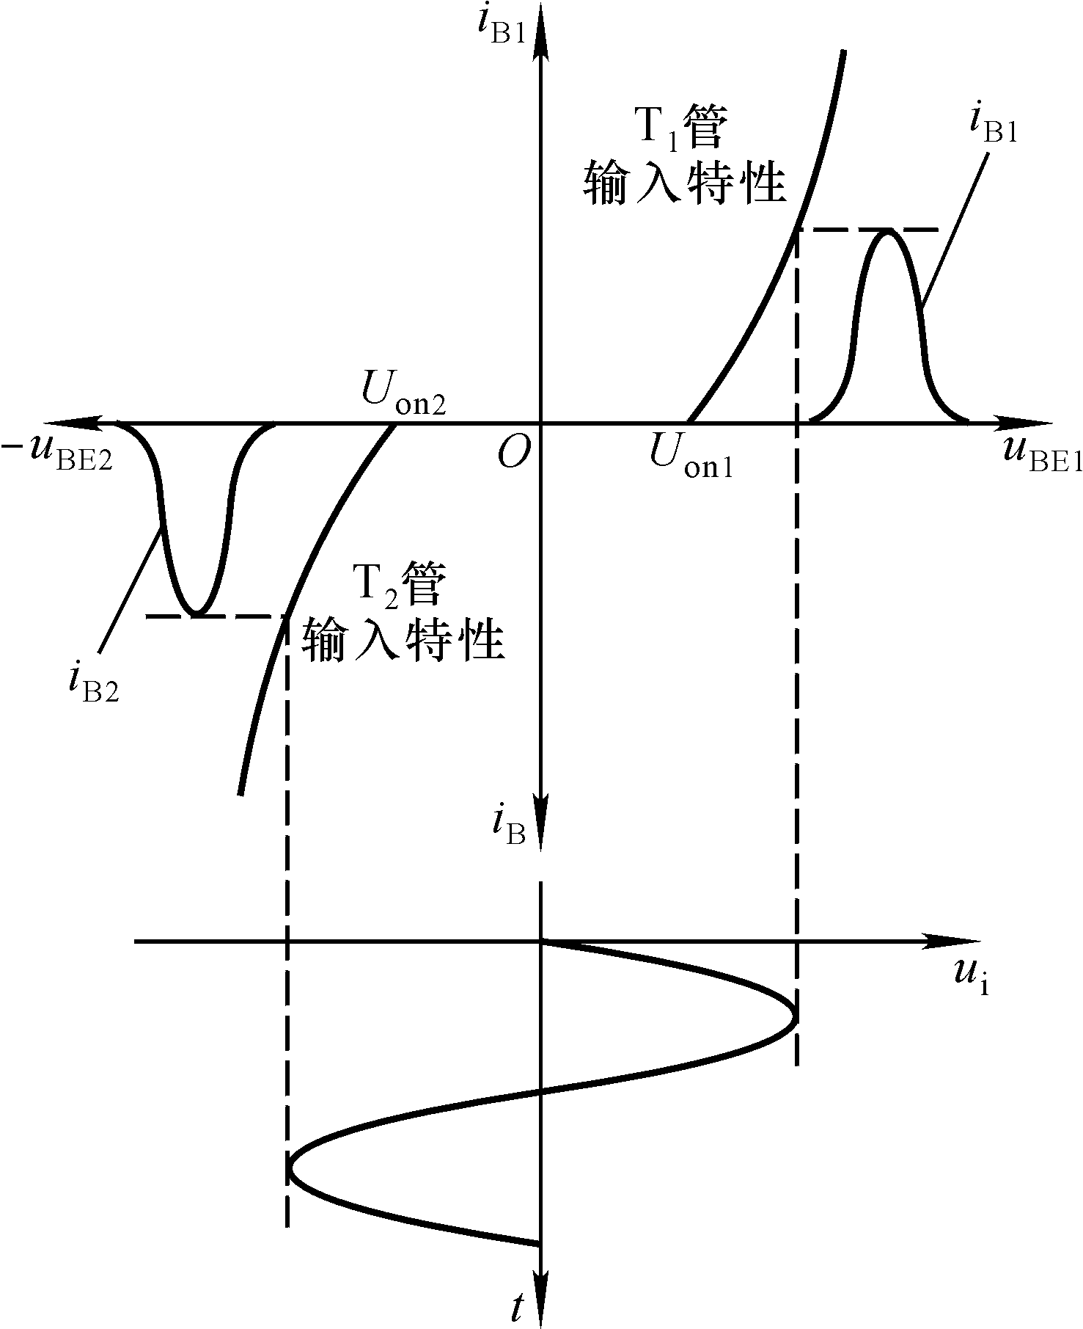
图9.2.1 交越失真的产生
返回

Slide 11
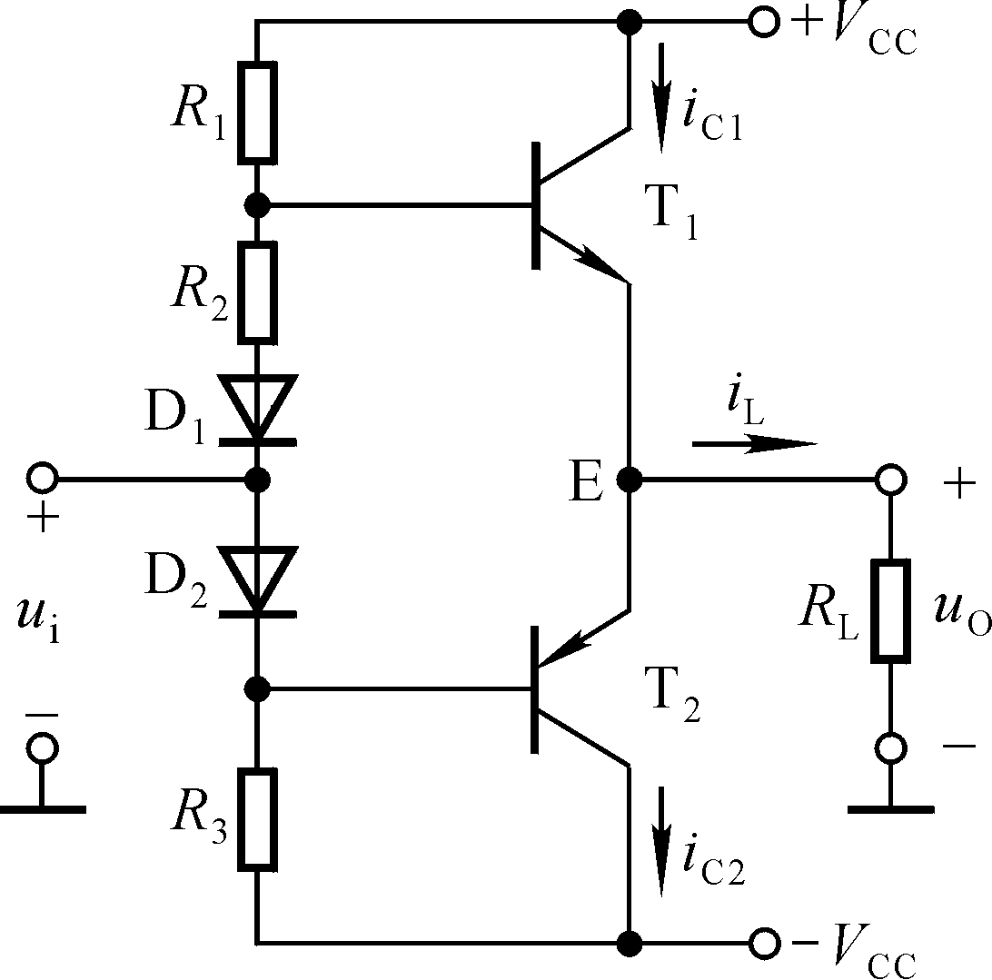
图9.2.2 消除交越失真的OCL电路
返回

Slide 12
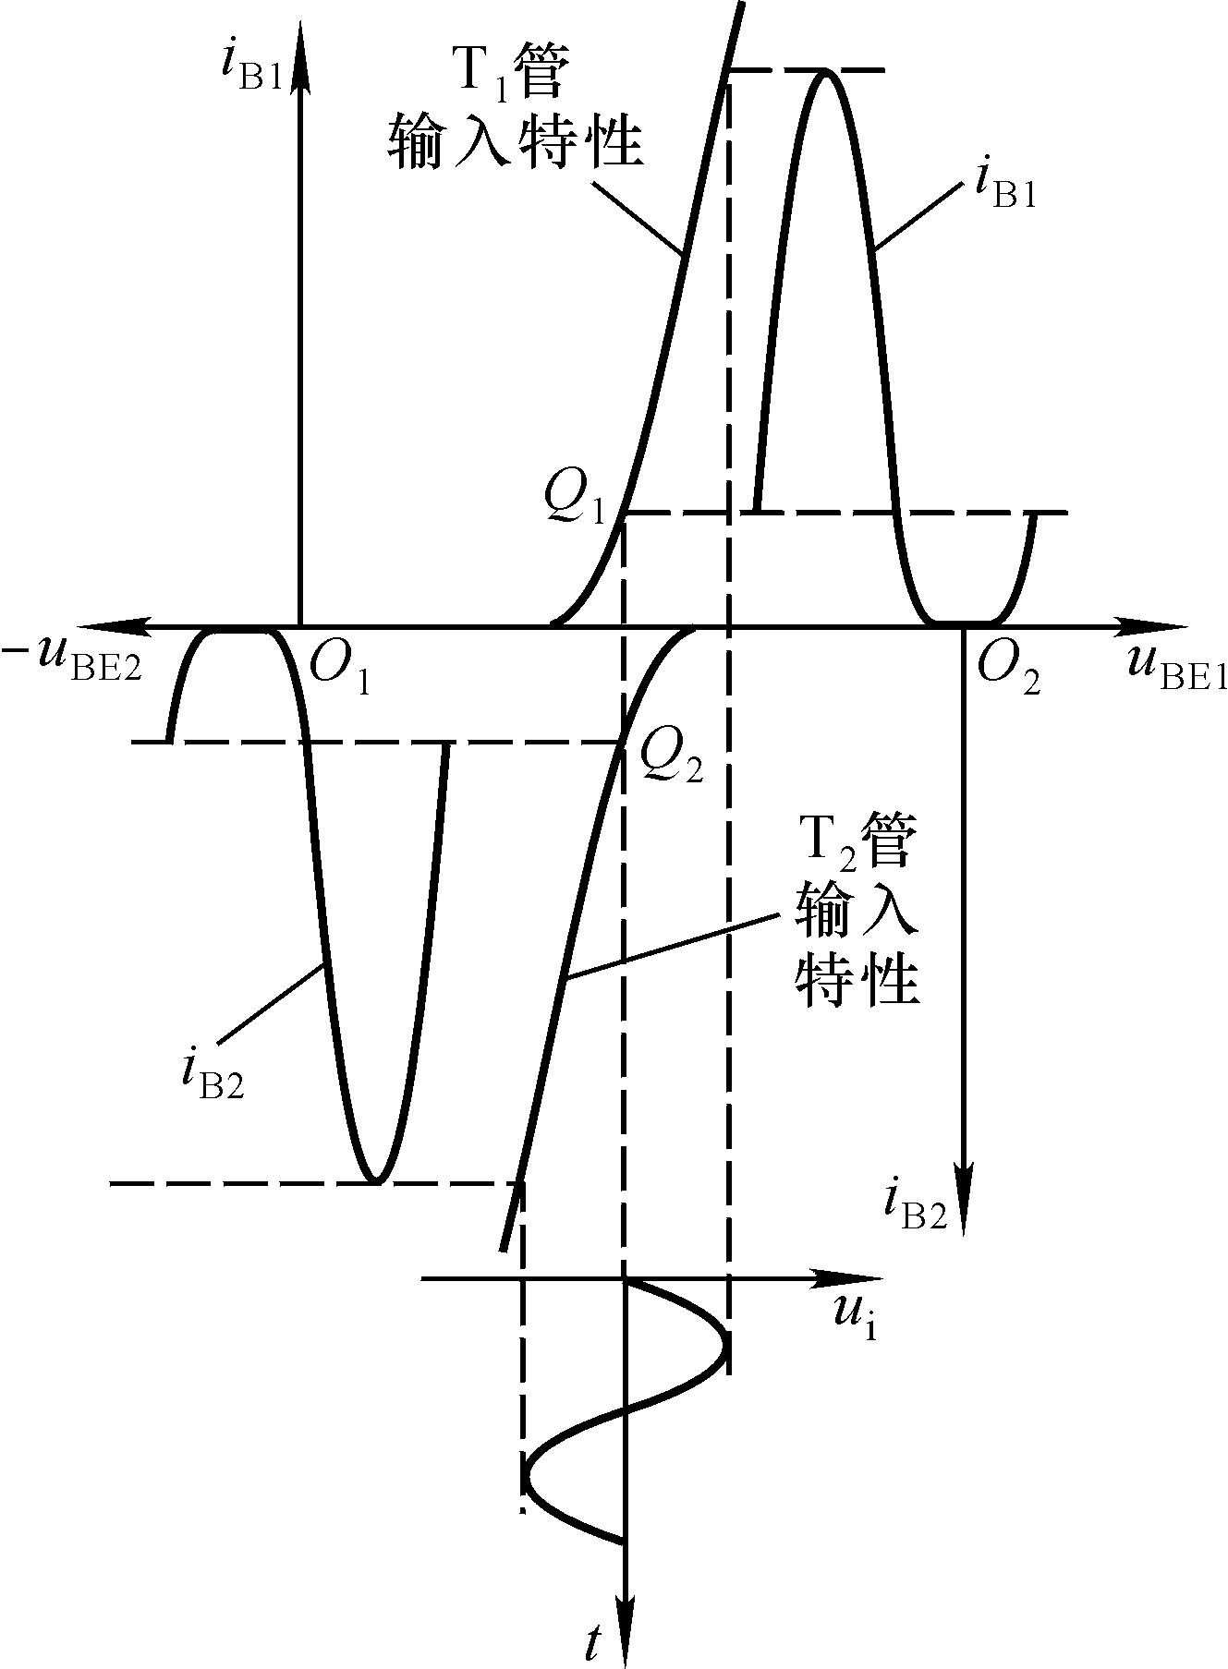
图9.2.3 T₁和T₂管在u_{i}作用下
输入特性中的图解分析
返回

Slide 13
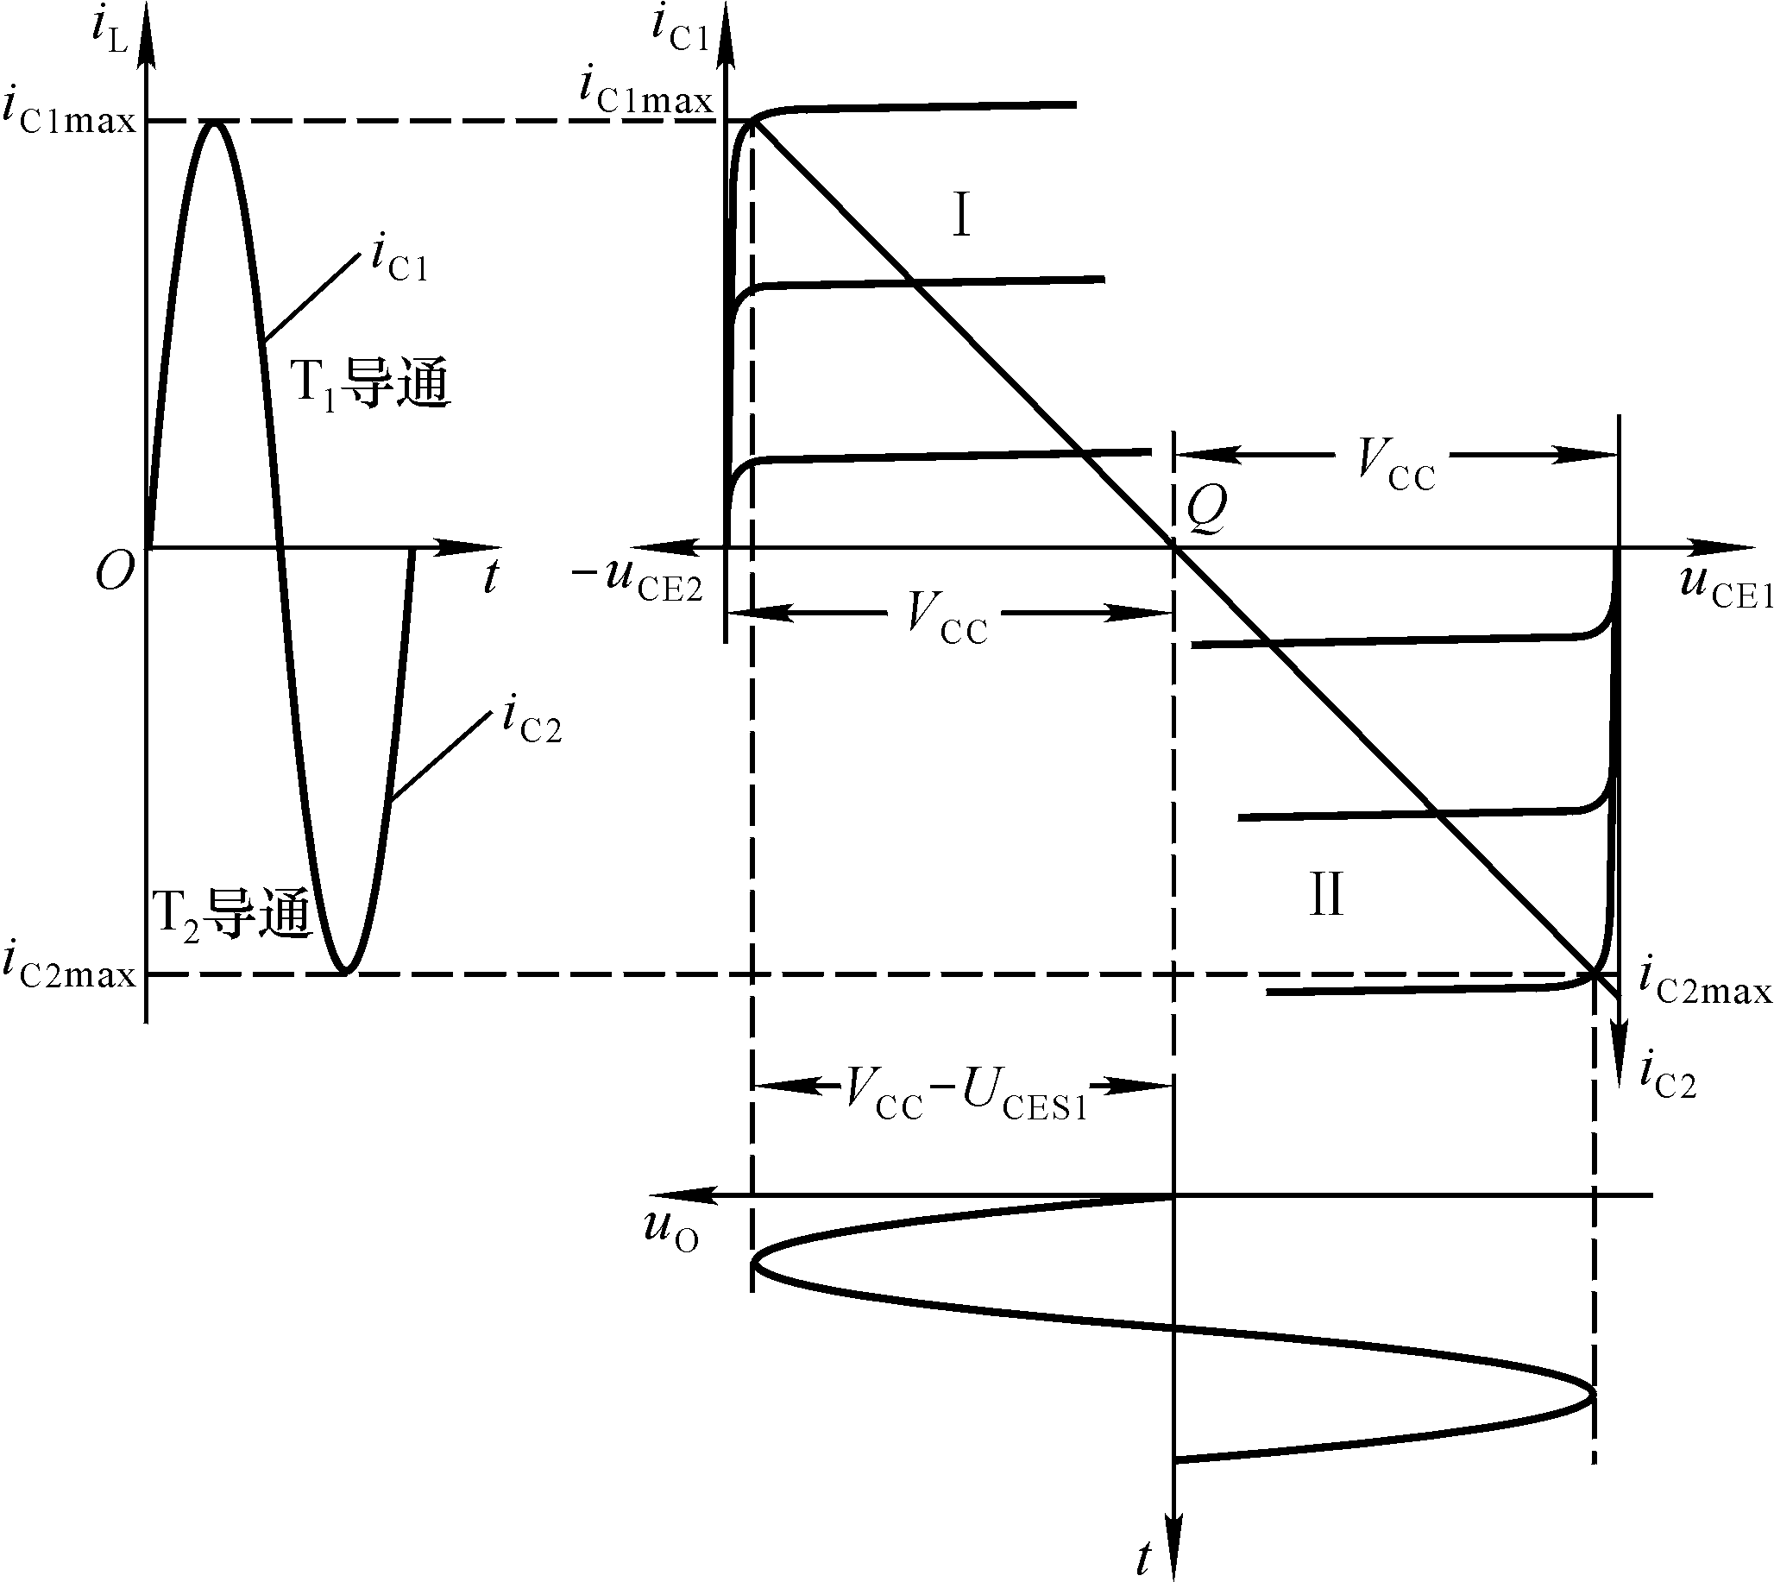
图9.2.4 OCL电路的图解分析
返回

Slide 14
9.3 功率放大电路的安全运行
图9.3.1 晶体管的击穿现象
图9.3.2 晶体管的散热
图9.3.3 两种散热器
返回

Slide 15
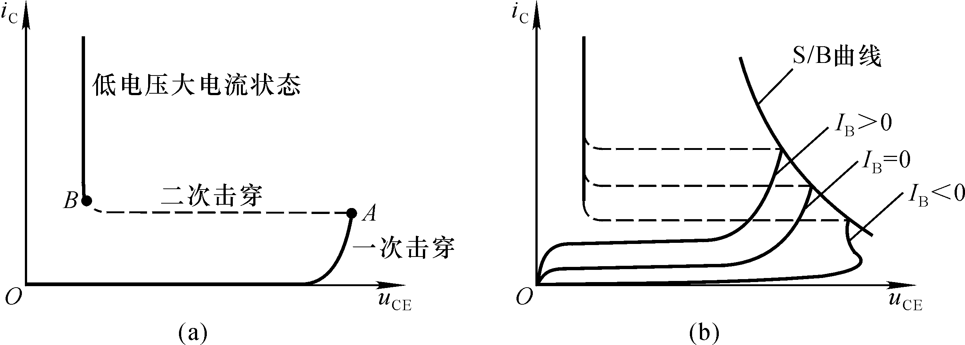
图9.3.1 晶体管的击穿现象
返回

Slide 16
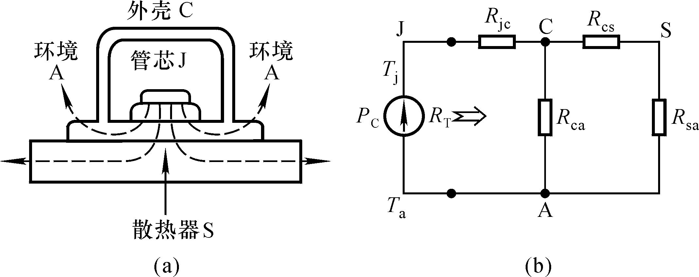
图9.3.2 晶体管的散热
返回

Slide 17
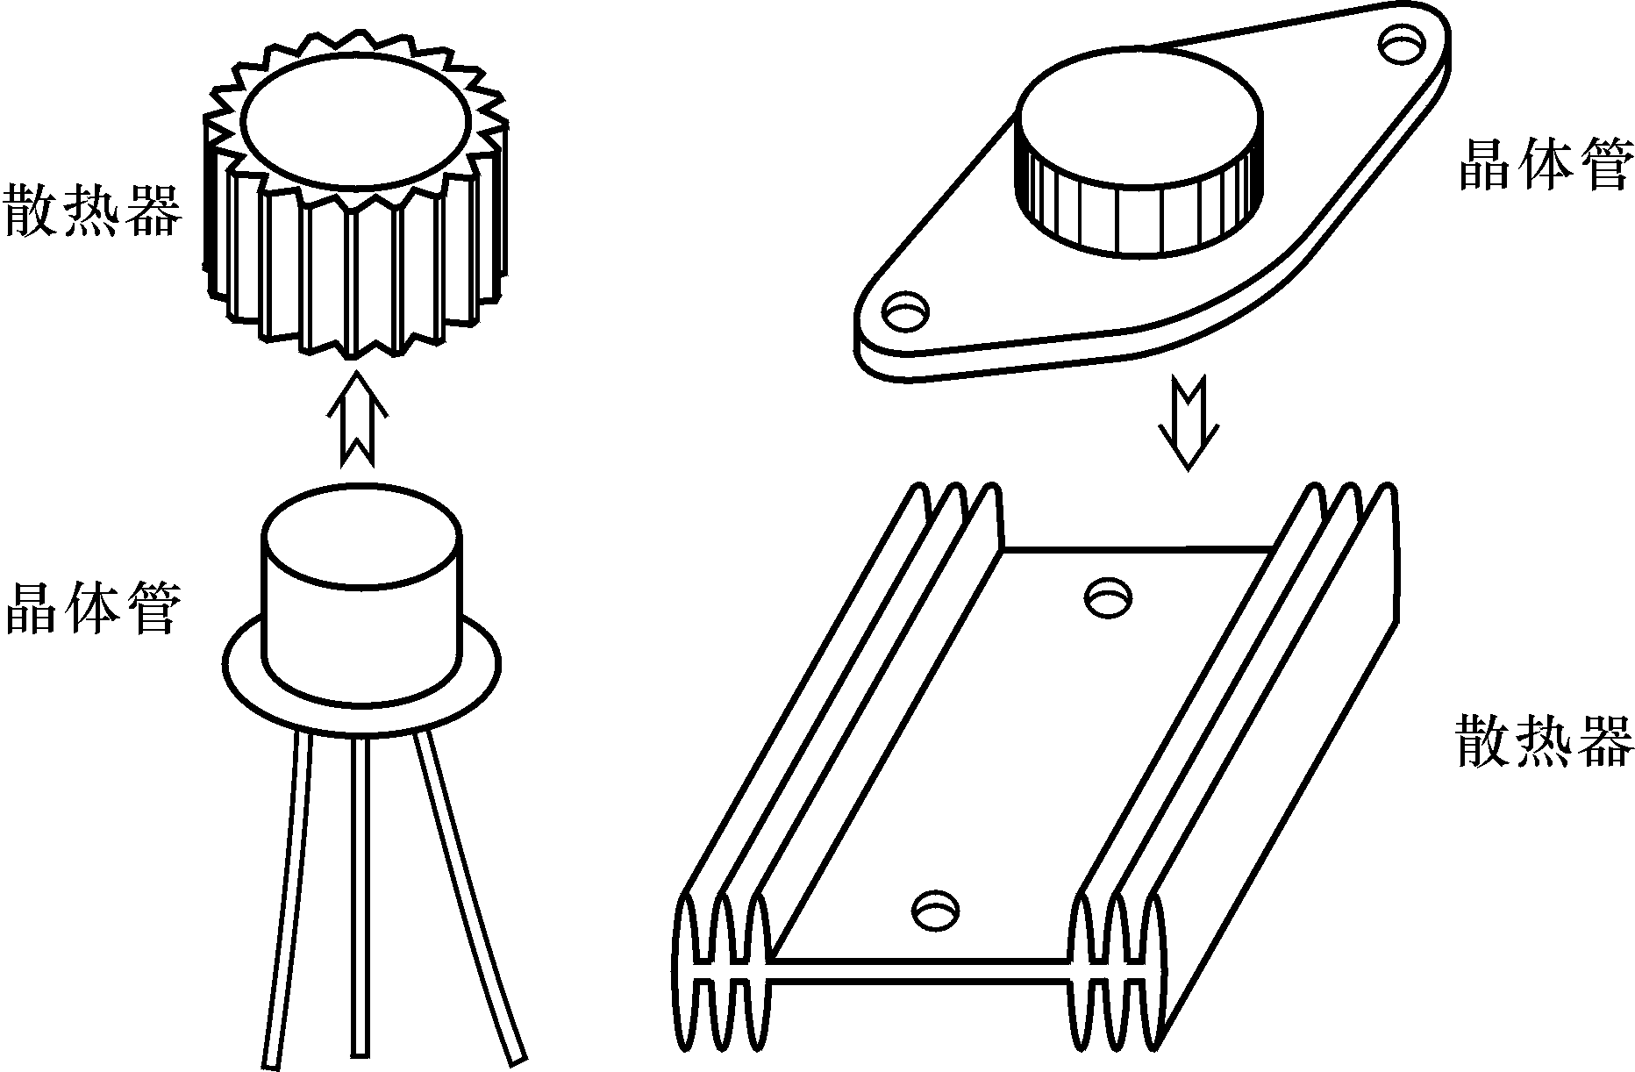
图9.3.3 两种散热器
返回

Slide 18
9.4 集成功率放大电路
图9.4.1 LM386内部电路原理图
图9.4.2 LM386的外形和引脚的排列
图9.4.3 LM386外接元件最少的用法
图9.4.4 LM386电压增益最大的用法
图9.4.5 LM386的一般用法
图9.4.6 TDA1521的基本用法
图9.4.7 TDA1556的基本用法
返回

Slide 19
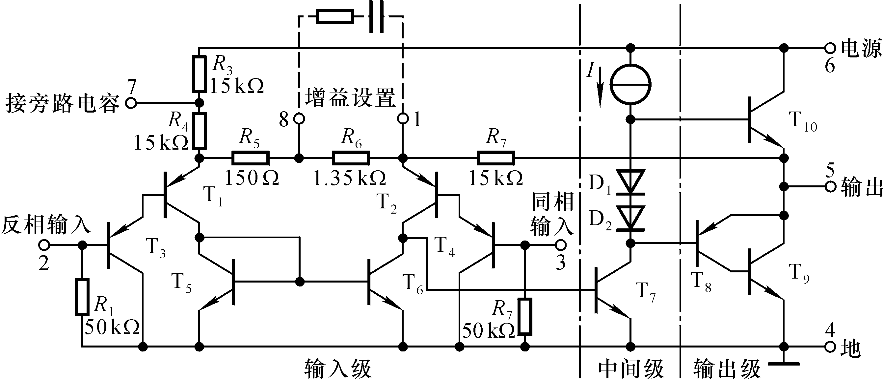
图9.4.1 LM386内部电路原理图
返回

Slide 20
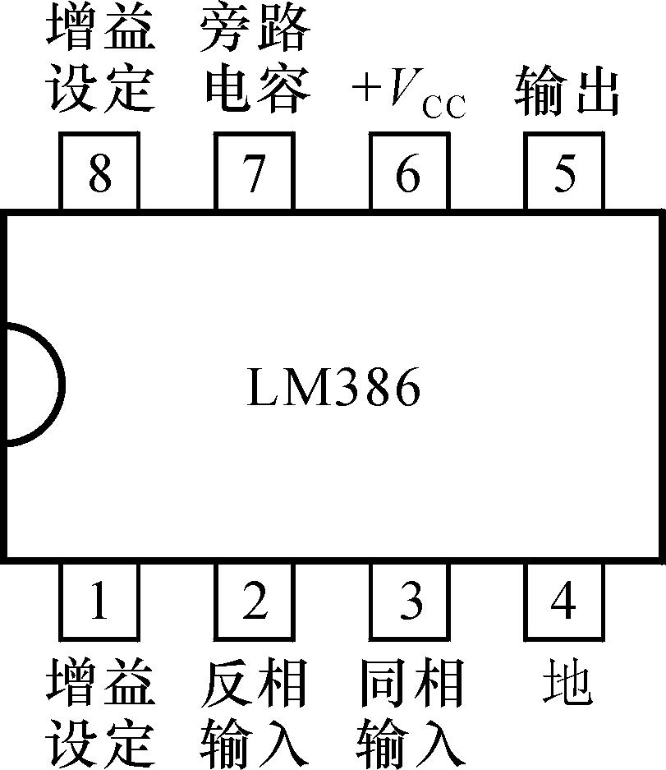
图9.4.2 LM386的外形和引脚的排列
返回

Slide 21
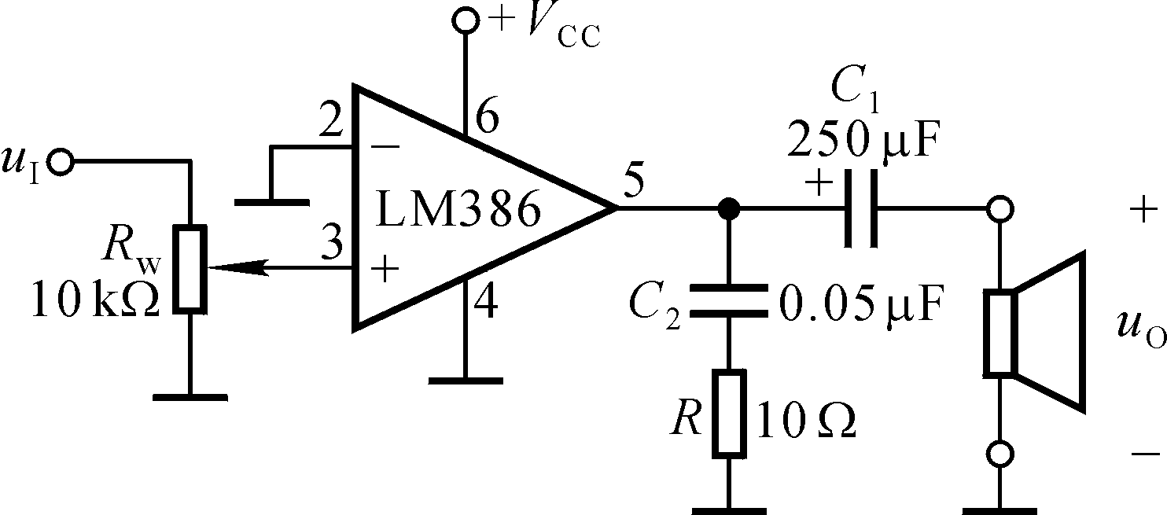
图9.4.3 LM386外接元件最少的用法
返回

Slide 22
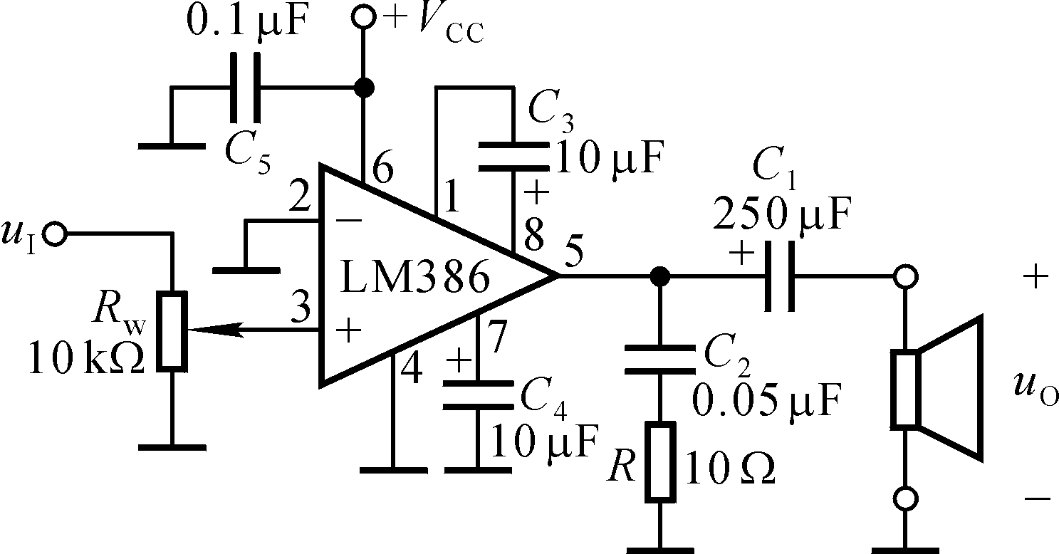
图9.4.4 LM386电压增益最大的用法
返回

Slide 23
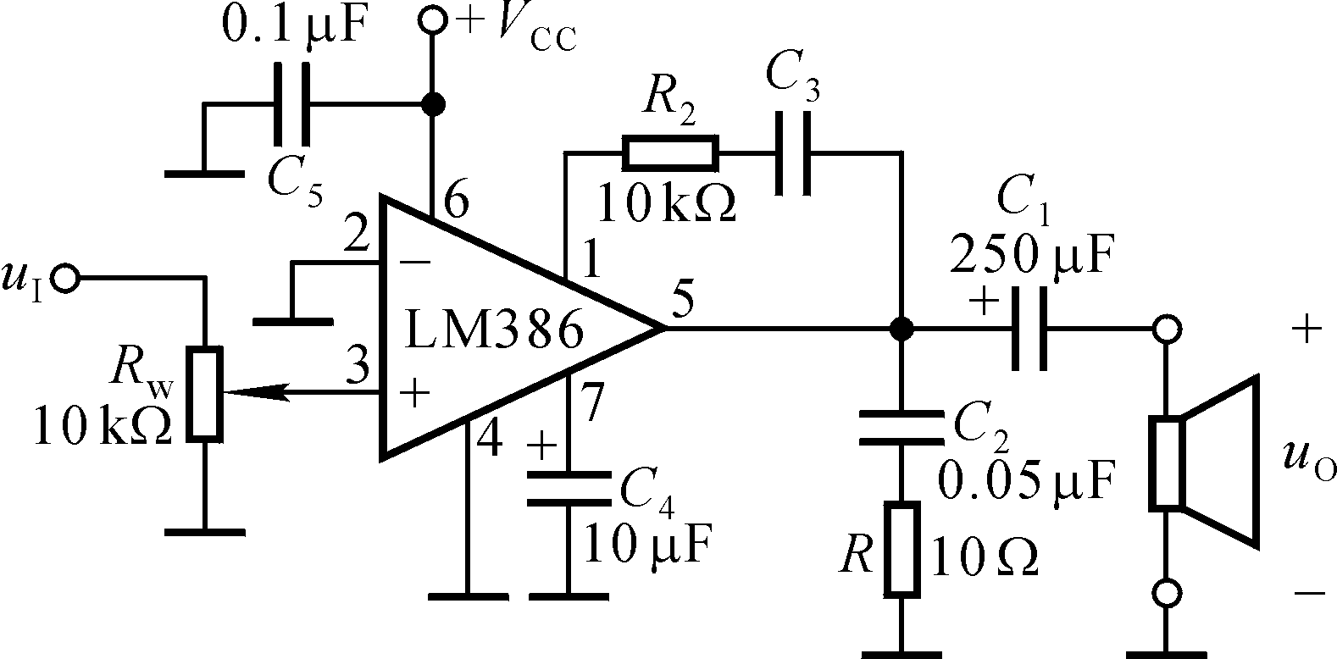
图9.4.5 LM386的一般用法
返回

Slide 24
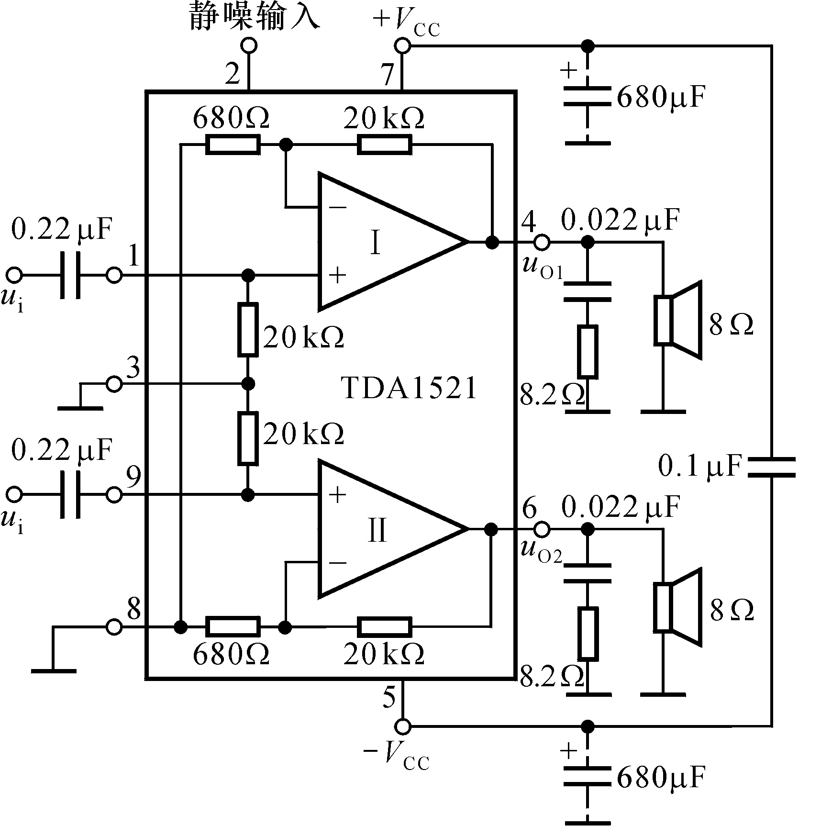
图9.4.6 TDA1521的基本用法
返回

Slide 25
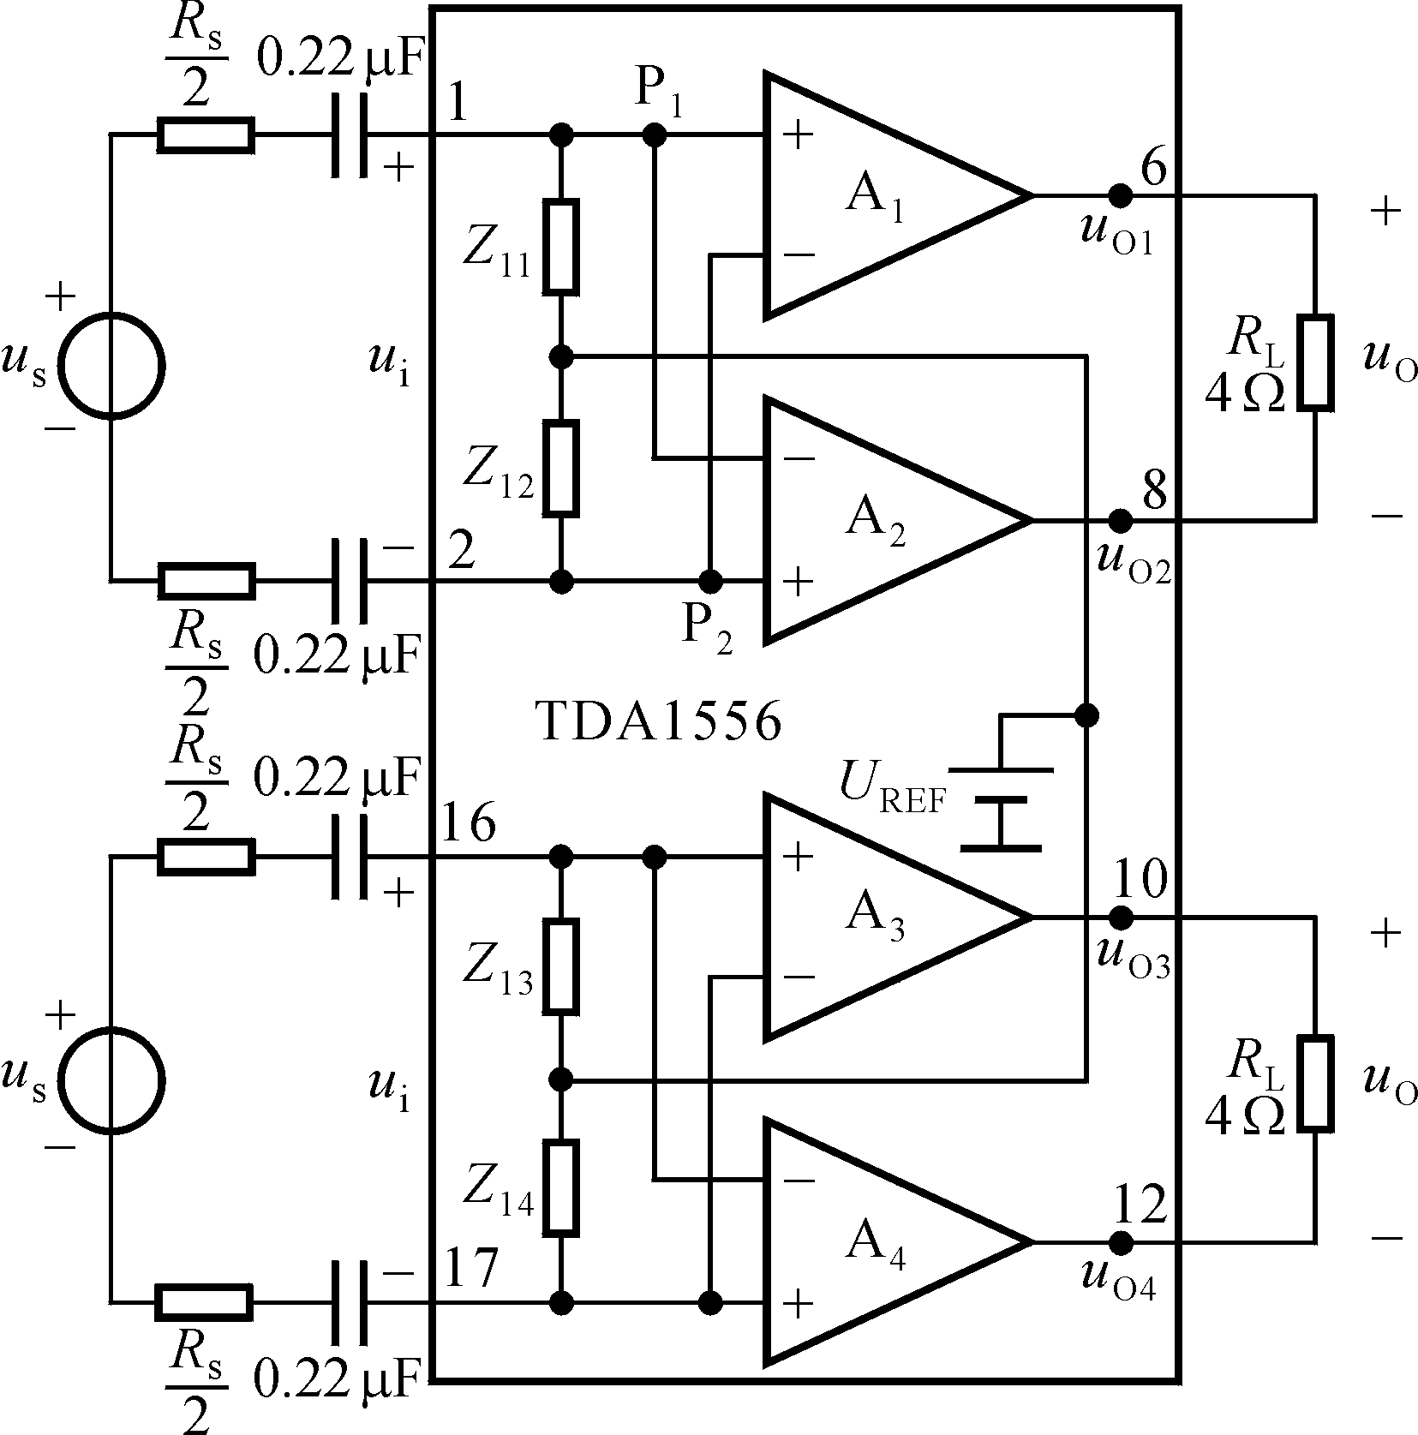
图9.4.7 TDA1556的基本用法
返回

